Slide 1
관계 모델링
훈련교사 민경태

Slide 2
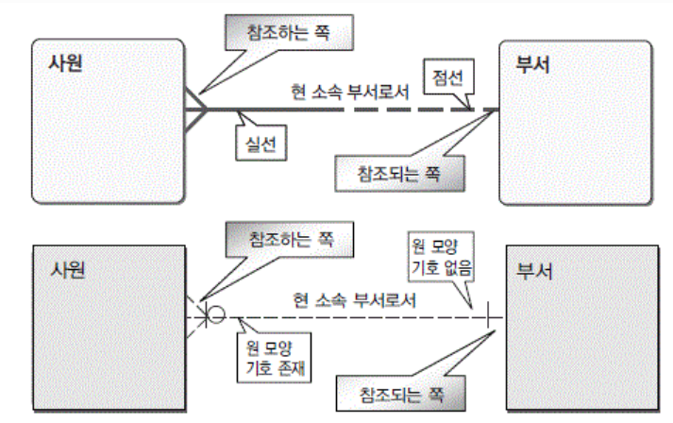






1:m 관계
한 쪽의 엔티티가 관계를 맺은 다른 엔티티 쪽의 여러 객체를 가질 수 있다.
현실 세계에서 가장 흔한 관계이다.
예 : 어머님이 자식을 3명 낳으셨다. 어머님(1) : 자식(3)
바커 표기법
IE 표기법
M : 1

Slide 3
1:m 관계
학교 테이블 학생 테이블
학교코드 | 학교명
1 | 이화고
2 | 연세고
3 | 서강고
4 | 홍익고
5 | 명지고
학교코드 | 학생명
1 | 김은지
1 | 이소은
4 | 박주심
4 | 이준서
4 | 민재홍
3 | 박유식
3 | 성연준
3 | 송대명
3 | 박기수
PK
FK

Slide 4
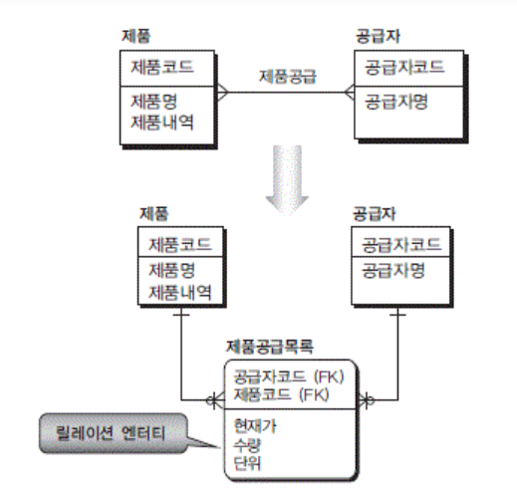



M:N 관계
관계를 가진 양쪽 모두에게 1:M 관계가 존재할 때 나타난다.
현실 세계에서 의외로 빈번하게 발생하는 관계이다.
예 : 학생들이 수강신청을 한다. 학생도 여러 명(M) : 과목도 여러 과목(N)
1:M 관계 2개를 이용해서 구현한다.
M : N
1 : M
M : 1

Slide 5


M:N 관계
학생 테이블 수강신청 테이블 과목 테이블
학번 | 성명 | 나이
10101 | 가길동 | 20
10102 | 나길동 | 20
10103 | 다길동 | 21
10104 | 라길동 | 20
신청번호 | 학번 | 과목코드
1 | 10101 | A
2 | 10101 | B
3 | 10101 | C
4 | 10104 | A
5 | 10104 | B
7 | 10104 | D
8 | 10103 | A
9 | 10103 | D
과목코드 | 과목명 | 교수명
A | 국어 | 김세종
B | 영어 | 김알파
C | 수학 | 이산수
D | 전산 | 최전산
PK
PK
PK
FK
FK

Slide 6
연습문제
다음과 같은 조건을 가진 웹 애플리케이션을 구현하고자 한다.
한 회원은 게시판에 여러 개의 게시글을 작성할 수 있다.
한 회원은 여러 주문을 진행할 수 있다.
한 번의 주문으로 여러 제품을 주문할 수 있다.
한 제조사는 여러 제품을 생산할 수 있다.
한 창고에서 여러 제품을 보관할 수 있다.
주문한 제품은 한 번의 배송으로 모두 보낼 수 있다.
배송이 가능한 택배업체는 여러 곳이 있다.
Q1. 테이블 선정 후 각 테이블에 저장될 칼럼들을 적절히 선정하시오.
Q2. 각 테이블의 기본키(PK)와 외래키(FK)를 선정하시오.

Slide 7
